Slide 1


Slide 2


Slide 3

INTRODUÇÃO

Slide 4

“Mas a respeito daquele dia e hora ninguém sabe, nem os anjos dos Céus, nem o Filho, senão o Pai. Pois assim como foi nos dias de Noé, também será a vinda do Filho do homem. Porquanto, assim como nos dias
anteriores ao dilúvio comiam e bebiam...”

Slide 5
“...casavam e davam-se em casamento, até ao dia em que Noé entrou na arca, e não o perceberam, senão quando veio o dilúvio
e os levou a todos, assim será também a vinda
do Filho do homem.”
Mateus 24:36-39

Slide 6
Retorno surpreendente

Slide 7

Se soubéssemos o dia exato, viveríamos sem levar em conta Seus conselhos.

Slide 8
“Mas a respeito daquele dia e hora ninguém sabe, nem os anjos dos Céus, nem o Filho, senão o Pai.”
Mateus 24:36

Slide 9
“Pois assim como foi nos dias de Noé, também será a vinda do Filho do homem. Porquanto, assim como nos dias anteriores ao dilúvio comiam e bebiam, casavam e davam-se em casamento, até ao dia em que Noé entrou na arca, e não o perceberam, senão quando veio o dilúvio e os levou a todos, assim será também a vinda do Filho do homem.”
Mateus 24:37-39

Slide 10

Não há nenhum problema em se casar ou se dar em casamento.

Slide 11
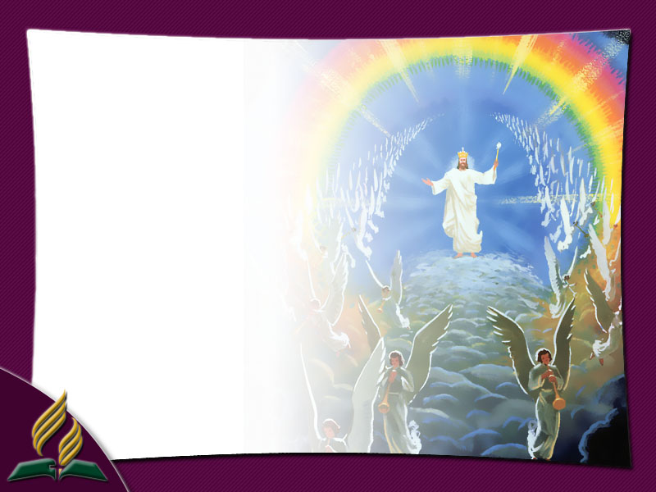
O tema central é o surpreendente retorno de Jesus.

Slide 12
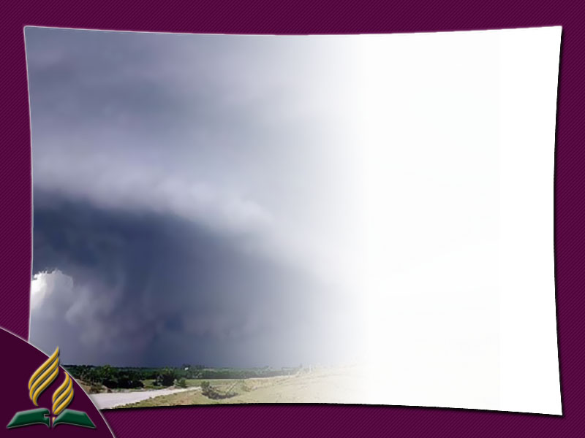
Pouca gente levará em conta os sinais dos tempos.

Slide 13
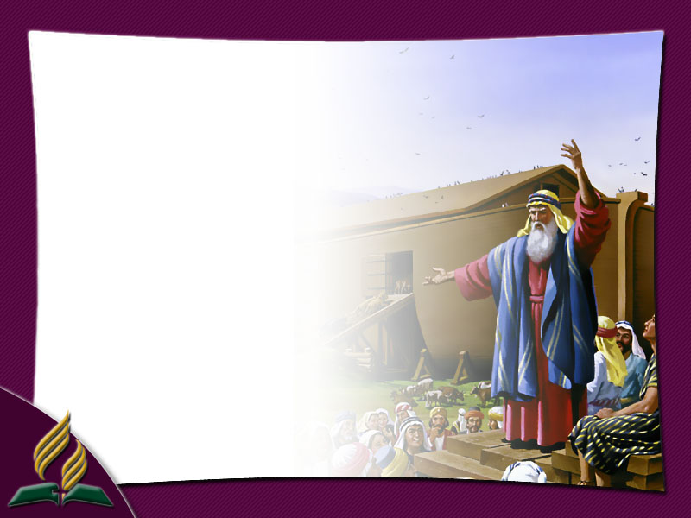
A mensagem de Noé anunciava a vinda do dilúvio.

Slide 14
“Certamente, a palavra da cruz é loucura para os que se perdem, mas para nós, que somos salvos, poder de Deus.”
1 Coríntios 1:18

Slide 15
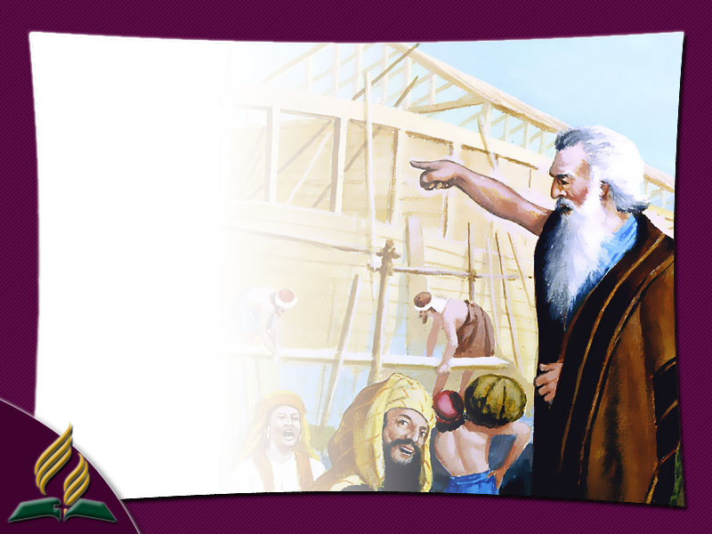
Noé pregou durante 120 anos.

Slide 16
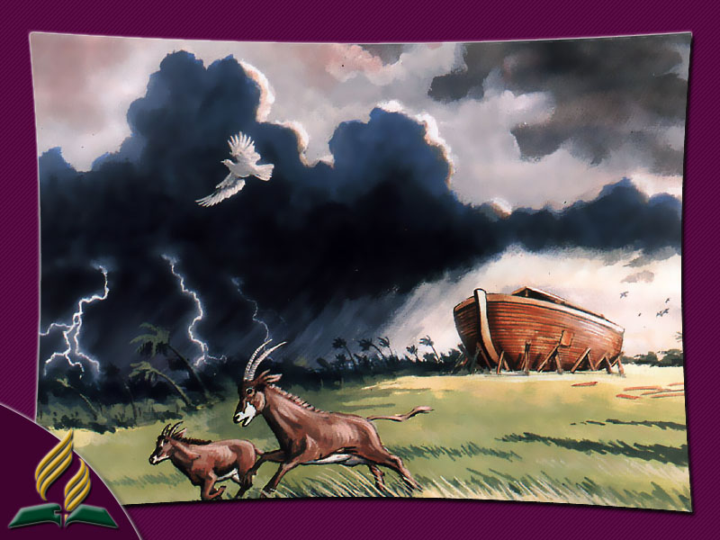

Slide 17
“E não o perceberam, senão quando veio o dilúvio e os levou a todos, assim será também a vinda do Filho do homem.”
Mateus 24:39

Slide 18
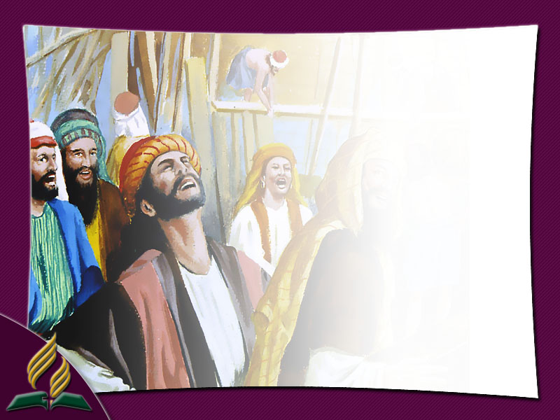
Antes do dilúvio as pessoas não estavam preparadas, e quando Cristo voltar também não estarão.

Slide 19
“Nos últimos dias, virão escarnecedores com os seus escárnios, andando segundo as próprias paixões e dizendo: Onde está a promessa da Sua vinda? Porque, desde que os pais dormiram, todas as coisas permanecem como desde o princípio da criação.”
2 Pedro 3:3, 4

Slide 20
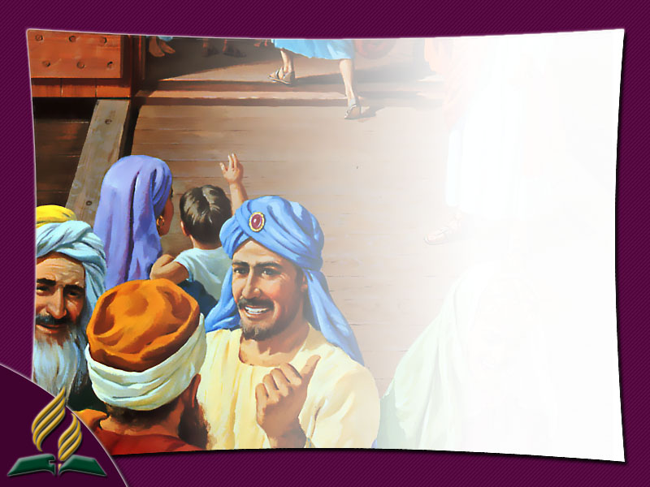
As pessoas escarnecerão

Slide 21
“Há, todavia, uma coisa, amados, que não deveis esquecer: que, para o Senhor, um dia é como mil anos, e mil anos, como um dia. Não retarda o Senhor a Sua promessa, como alguns a julgam demorada; pelo contrário, Ele é longânimo para convosco, não querendo que nenhum pereça, senão que todos cheguem ao arrependimento.”
2 Pedro 3:8, 9

Slide 22
Salvação

Slide 23
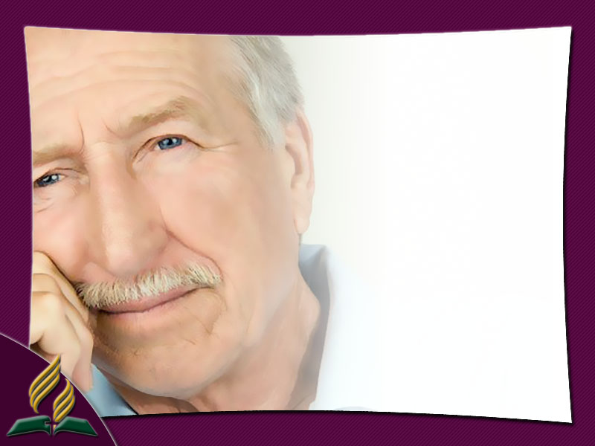
Quanto pode viver o ser humano mais longevo em nossos dias?

Slide 24
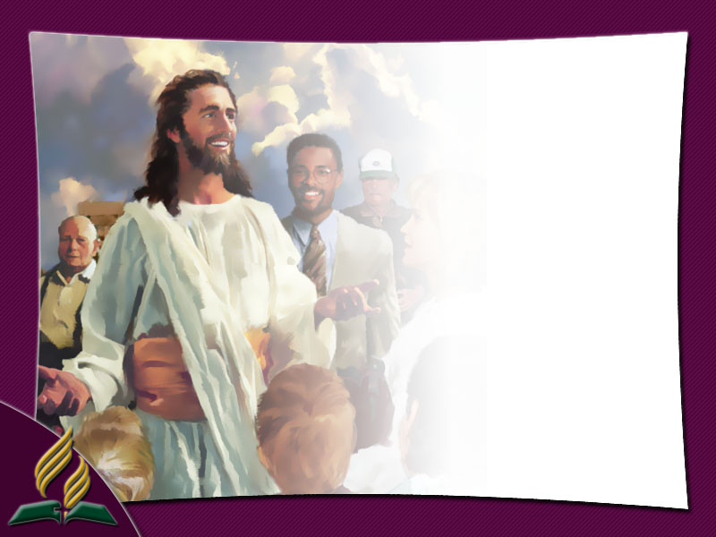
Se dependesse de Seu amor, todos se salvariam, mas a salvação é um assunto de decisão pessoal.

Slide 25
“Virá, entretanto, como ladrão, o Dia do Senhor, no qual os céus passarão com estrepitoso estrondo, e os elementos se desfarão abrasados; também a Terra e as obras que nela existem serão atingidas.”
2 Pedro 3:10

Slide 26
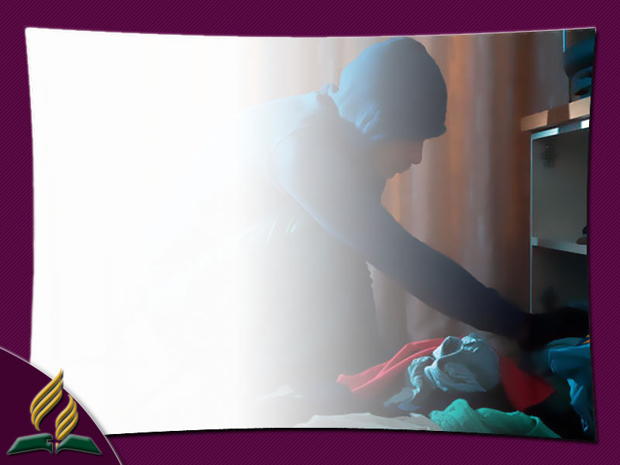
Pedro compara a vinda de Jesus com a inesperada ação do ladrão. O elemento de comparação é a surpresa.

Slide 27
“Acautelai-vos por vós mesmos, para que nunca vos suceda que o vosso coração fique sobrecarregado com as conseqüências da orgia, da embriaguez e das preocupações deste mundo, e para que aquele dia não venha sobre vós repentinamente, como um laço...”

Slide 28
“...Pois há de sobrevir a todos os que vivem sobre a face de toda a Terra. Vigiai, pois, a todo tempo, orando, para que possais escapar de todas estas coisas que têm de suceder e estar em pé na presença do Filho do homem.”
Lucas 21:34-36

Slide 29
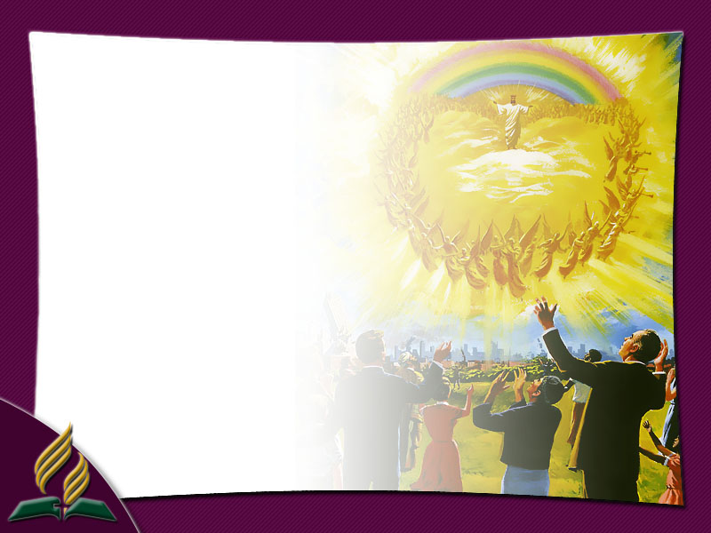
A vida eterna é uma realidade e Cristo vem para os que se prepararam.

Slide 30
“Sobreveio grande terremoto. O sol se tornou negro como saco de crina, a lua toda, como sangue, as estrelas do céu caíram pela terra, como a figueira, quando abalada por vento forte, deixa cair os seus figos verdes, e o céu recolheu-se como um pergaminho quando se enrola. Então, todos os montes e ilhas foram movidos do seu lugar...”

Slide 31
“...Os reis da terra, os grandes, os comandantes, os ricos, os poderosos e todo escravo e todo livre se esconderam nas cavernas e nos penhascos dos montes e disseram aos montes e aos rochedos: Caí sobre nós e escondei-nos da face dAquele que Se assenta no trono e da ira do Cordeiro, porque chegou o grande Dia da ira deles; e quem é que pode suster-se?”
Apocalipse 6:12-17

Slide 32
CONCLUSÃO

Slide 33
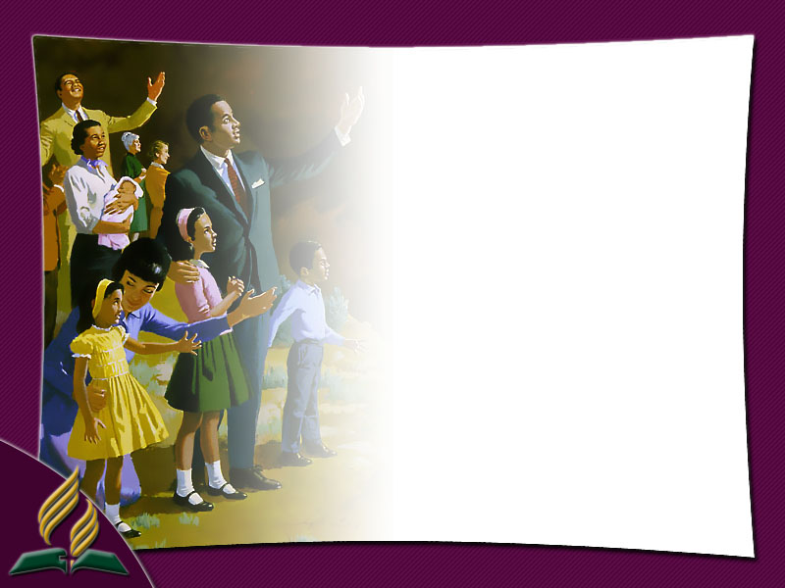
Enquanto muita gente corre assustada, os que creram em Sua vinda e se prepararam levantarão os braços e dirão:

Slide 34
“Eis que este é o nosso Deus, em quem esperávamos, e Ele nos salvará; este é o Senhor, a quem aguardávamos; na Sua salvação exultaremos e nos alegraremos.”
Isaías 25:9

Slide 35

O mundo já é um fruto maduro para ser colhido. Cristo volta para pôr um ponto final à história de pecado.

Slide 36
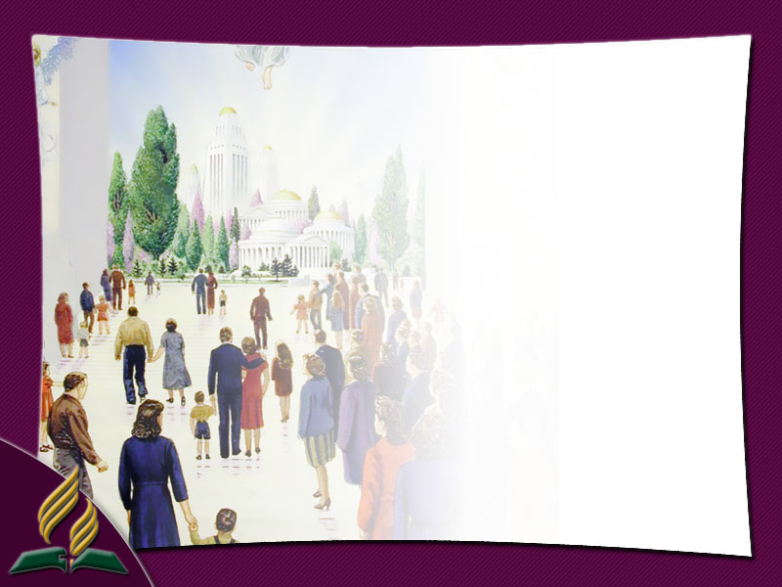
Volta para dizer que nunca perdeu a esperança de voltar a vê-lo.

Slide 37
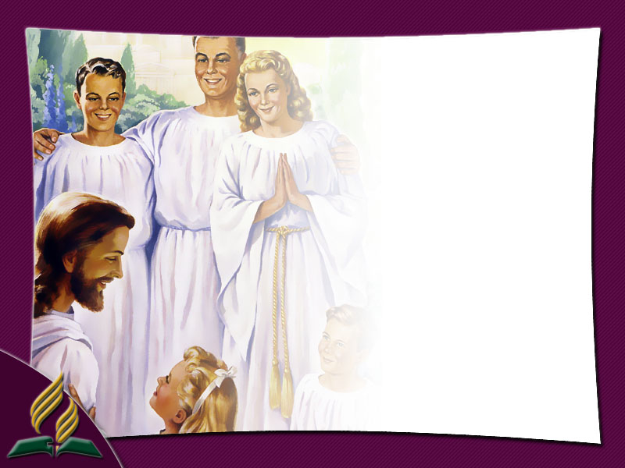
Há um lugar no Céu para você e nada será igual sem a sua presença.

Slide 38
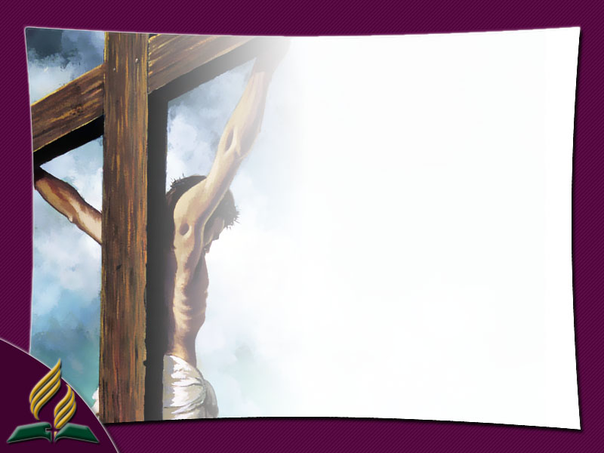
Você é muito importante para Jesus. Por isso, Ele veio morrer por você na cruz do Calvário e voltará para levá-lo com Ele. Você está pronto?

